Slide 1
전체 CT 기반 CBAM 및 MGA 적용
폐 결절 이진 분류 연구
한국 IT 교육원
융합 메디컬 AI with 스마트 웰니스 과정
A팀 - 리진, 이유정, 성용빈
- 1 -

Slide 2
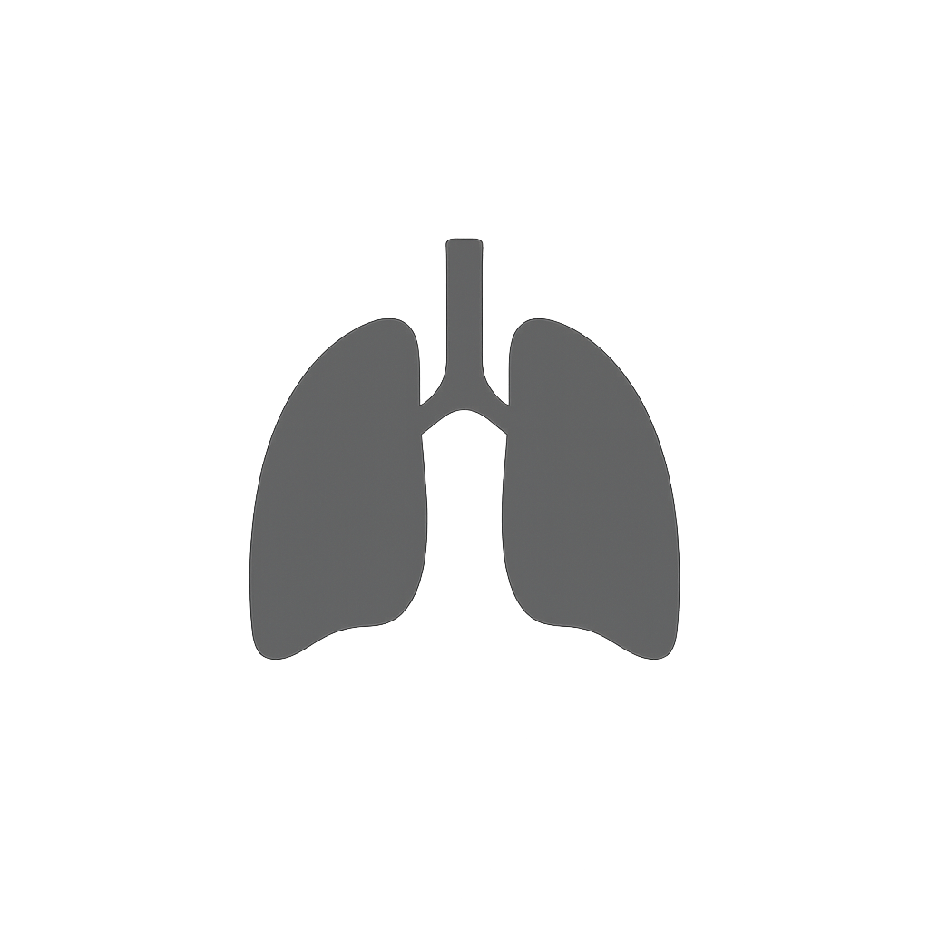



목차
01
02
03
04
연구 배경 및
프로젝트 목적
모델 구성 및
방법론
실험 및
결과 분석
결론
폐암 조기 진단의 중요성과
전체 CT 기반 접근의 필요성
ResNet18 + CBAM + MGA 구조,
약한 지도 학습 전략
성능 비교 (Accuracy, AUC 등), Attention 효과 분석
모델의 의의 요약, 현재 한계와
미래 확장 방향
- 2 -

Slide 3
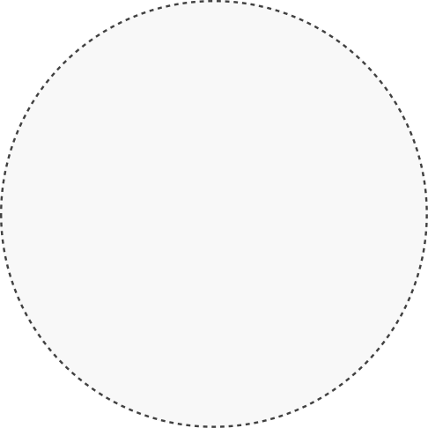



1
연구 배경 및 프로젝트 목적
Patch 단위의 한계를 넘어, 전체 CT 기반의 진단 정확도 향상
1.문제 제기
2. 연구 필요성
- 기존 연구는 patch 기반 예측에 집중
- 전체 CT 구조 정보 반영 부족
- 실제 임상에선 전체 슬라이스 기반 판단
- 악성/양성 구분에 복합적 정보 필요
선행 연구 비교 및
본 연구의 차별점
3.프로젝트 목적
4. 기대 효과
- 전체 슬라이스 기반으로 악성 여부 판단
attention module을 적용하여 작은 결절까
지 판단 가능한 해석형 모델 개발
의사의 판단 보조 및 조직을 직접 떼어내서 확인하는 검사(생검) 최소화
해석 가능하고 신뢰도 높은 AI 모델 제시
- 3 -

Slide 4
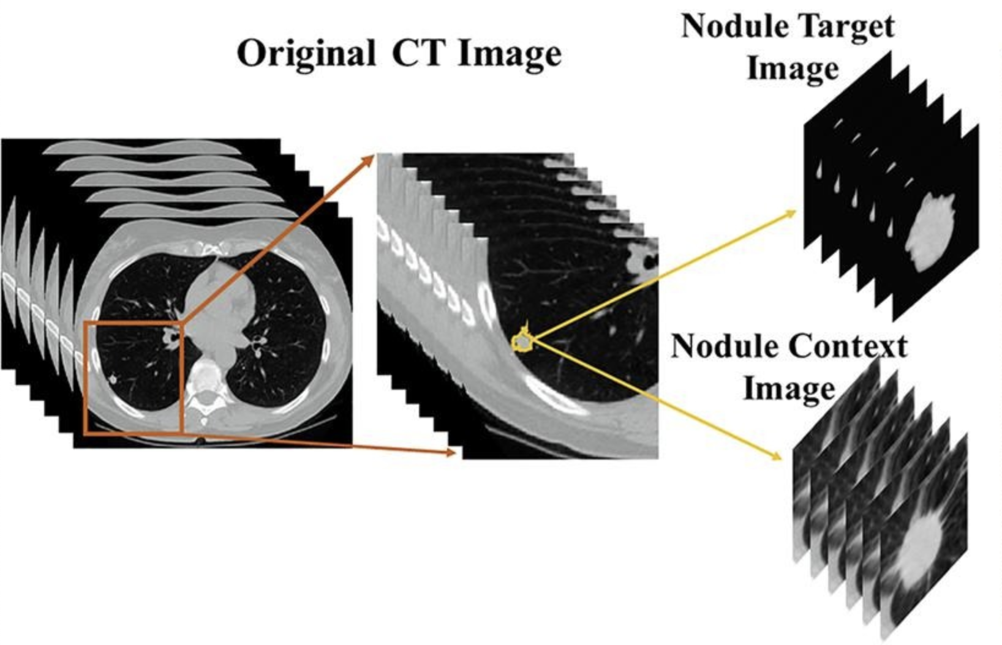

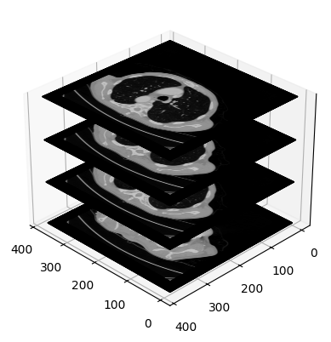
1-1
Related Works : 핵심 참고 논문 정리
Paper. 01
Lung nodule classification using deep Local–Global networks
(arxiv.org/abs/1904.10126v1)
작은 크기의 patch 를 다수 입력해 국소 및 일부 전역 정보를 학습하지만, 전체 폐 구조의 전역 정보 반영에 한계가 있음
📌 Paper. 02
A Mask-guided Attention Deep Learning Model for COVID-19 Diagnosis based on an Integrated CT Scan Images Database
( DOI: 10.36227/techrxiv.18166667.v1 )
병변 위치 정보를 마스크로 약하게 지도하여 attention을 유도하는 구조로, 실제 위치 없이도 모델이 중요 영역에 주의를 집중하게 하며, 본 프로젝트에 채택됨
1mm × 1mm × 3mm 리샘플링된 슬라이스
- 4 -

Slide 5
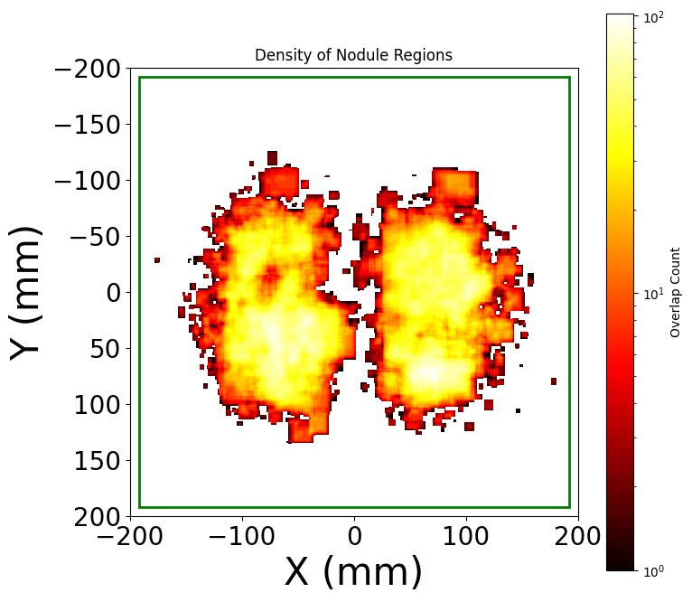
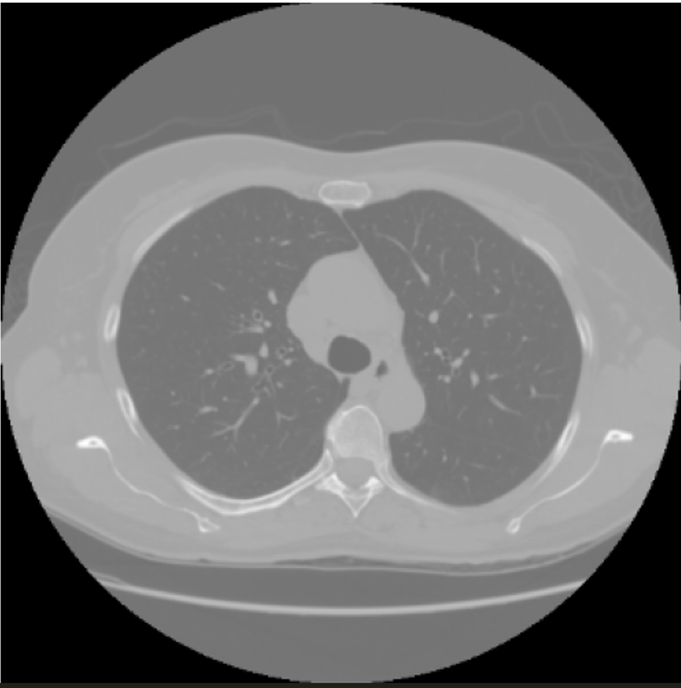
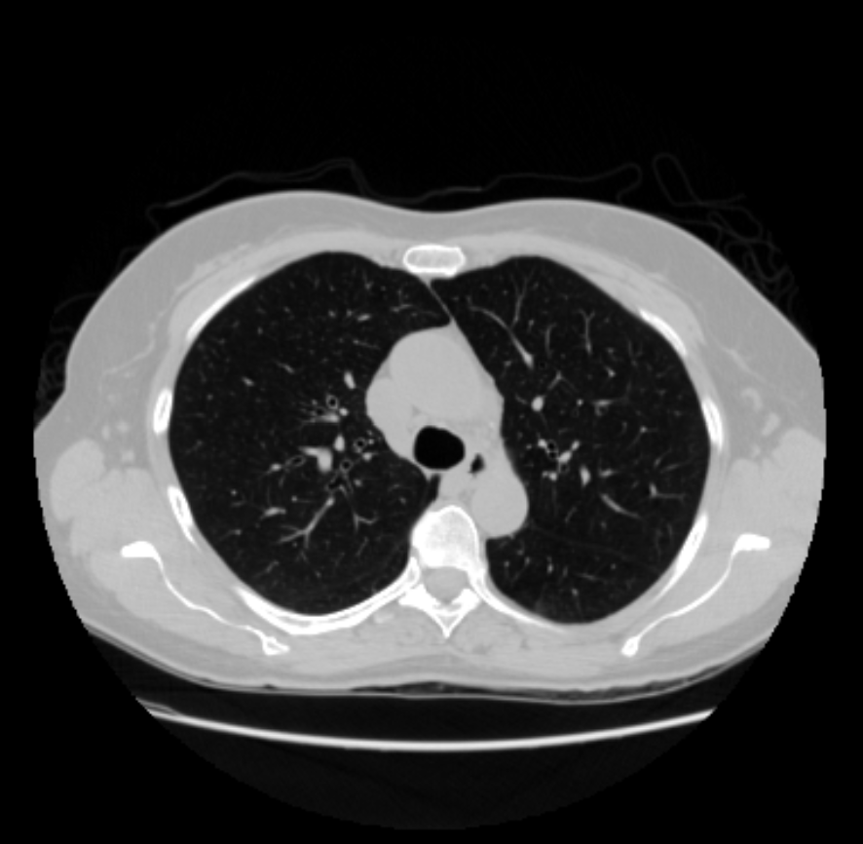
1-2
데이터셋 및 전처리 개요
데이터 출처 : LIDC-IDRI CT 데이터셋 사용
결절 분포 시각화 (좌우 대칭, 중심 밀집)
1. 사용 방식 : 전체 슬라이스를 2D 이미지로 활용
Density of Nodule Regions (결절 분포) 확인 결과,
폐 좌우 대칭 영역에 집중 되어 있으며 모델이 이 분포를
인지하지 못하면 해석 가능성이 저하될 수 있음
2. HU 범위: -1000 ~ 400으로 클리핑, 정규화
HU 범위를 -1000 ~ 400으로 제한하여,
폐와 결절이 포함된 영역만 남기고 배경 정보를 제거함으로써
불필요한 노이즈 제거 및 학습 안정성 향상 효과.
- 5 -

Slide 6
2
핵심 기법 선정 이유 및 적용 목적
Attention Module (CBAM, MGA)
이유
적용 목적
CBAM
중요한 채널/공간 정보에 집중해 결절의 미세한
특징 보존
모델 구조에 쉽게 삽입 가능하며, 경량 모델에서도
성능 향상 가능
MGA
GT 마스크를 기반으로 병변 중심의 attention 유도
하여 중요한 영역 학습
모델의 판단 근거를 시각화할 수 있어 해석 가능성 향상
CBAM과 MGA를 결합하여 작은 결절 탐지 성능과 해석 가능성 향상을 기대함
두 attention 기법을 결합하여 작은 결절 탐지 성능 향상과 해석 가능성 확보를 기대
CBAM은 미세 특징 강조, MGA는 병변 중심 정보 학습유도를 통해 판별 근거 제시가 가능한 모델 설계 가능
기존 연구에서도 attention 기법 도입 시 정확도와
explainability가 향상된 바 있음
실제 채택 논문 기준으로
ResNet18 단독 : 정확도 93.05%
CBAM 적용 시 : 정확도 94.26%
MGA까지 적용 시 : 정확도 95.15%로 상승
- 6 -

Slide 7
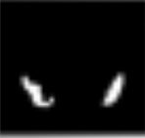
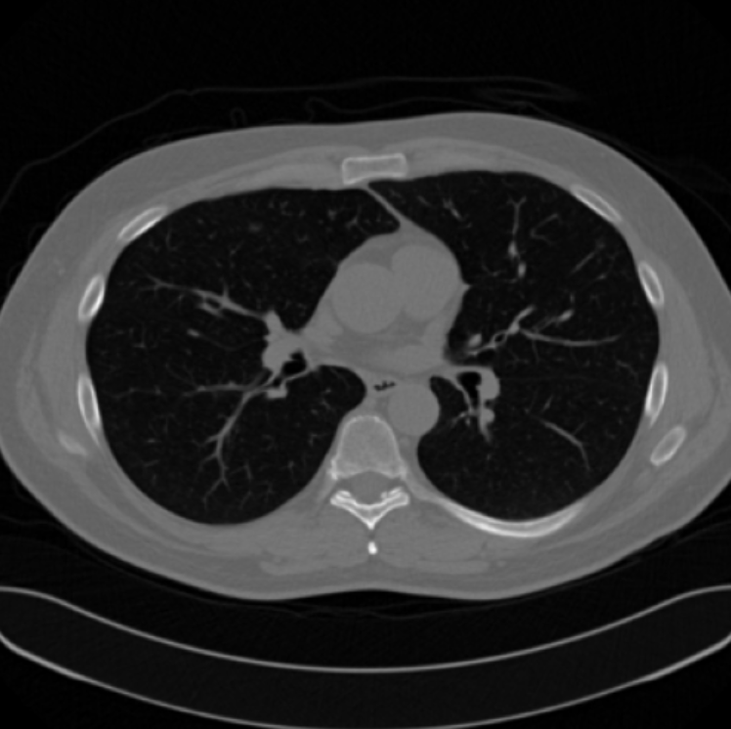
2
모델 구조 및 방법론
* CBAM (Convolutional Block Attention Module)
* MGA (Mask-guided Attention)
Channel Attention Module
MaxPool
allbb_noPoly.csv
₩
AvgPool
₩
₩
+
₩
₩
₩
₩
Channel Attention Map
Mc
Bounding Box 정보 추출
Input feature F
Shared MLP
F x Mc = F′
$$L=L_{cat}+τL_{attention}$$
Bounding Box 좌표에
해당하는 부분만 1로 마킹한
mask 생성, 나머지는 0
역전파 및 모델 업데이트
Spatial Attention Module
Supervise
Loss 계산
Conv
Layyer
₩
1 = 병변 위치(흰색), 0 = 배경 (검은색)
Ms
= Spatial Attention Map
Channel-refined
feature F′
[ MaxPool, AvgPool ]
Spatial Attention Map
Ms
F′ x Ms = F′′
GT Mask
Next layer
** ResNet18
3×3 Conv / 256
stride=2 / padding=1)
3×3 Conv / 256
stride=2 / padding=1)
3×3 Conv / 512
stride=2 / padding=1)
3×3 Conv / 512
stride=2 / padding=1)
3×3 MaxPool
stride=2 / padding=3)
3×3 Conv / 64
stride=1 / padding=1)
3×3 Conv / 64
stride=1 / padding=1)
3×3 Conv / 128
stride=2 / padding=1)
3×3 Conv / 128
stride=2 / padding=1)
3×3 Conv / 256
stride=2 / padding=1)
3×3 Conv / 256
stride=2 / padding=1)
3×3 Conv / 512
stride=2 / padding=1)
3×3 Conv / 512
stride=2 / padding=1)
7×7 Conv / 64
stride=2 / padding=3)
3×3 Conv / 64
stride=1 / padding=1)
3×3 Conv / 64
stride=1 / padding=1)
3×3 Conv / 128
stride=2 / padding=1)
3×3 Conv / 128
stride=2 / padding=1)
CBAM
CBAM
CBAM
AvgPool
FC
Input
full CT image
- 7 -

Slide 8
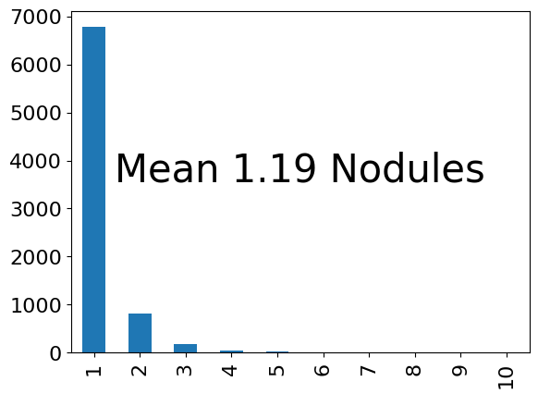
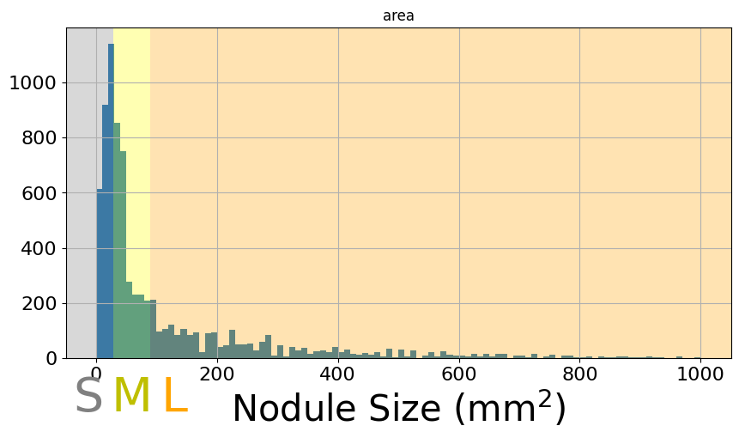
3-1
결절 통계 및 분포
S/M/L 결절 크기 정의 + 분포 시각화
1. 슬라이스당 결절 개수 분포
2. 결절 면적 분포 및 S/M/L 크기 분류
(전체 슬라이스 수에 삼등분 균등 분할)
CT 한 장 슬라이스 전체 면적 = 100,000 mm²
^{(가로 x 세로 크기를 곱한 실제 필셀 면적)}
Frequency (해당 개수를 가진 슬라이스 수)
S - 0 ~28mm^{2 (전체 면적 대비 약 0.028%)}
M -28mm^{2 ~} 90mm^{2 (전체 면적 대비 약 0.028%~ 0.09%)}
L - 90mm² ~ 이상 ^{(전체 면적 대비 최대 1% 미만이 대부분)}
결절 크기의 중앙값(Median) = 45 mm²
Frequency (해당 크기의 결절 개수)
S
M
L
0
Nodule Size (mm²)
Nodule Count (결절 개수)
$$\frac{4}{10000}$$
한 슬라이스에는 평균적으로 약 1.19개의 결절이 존재하며,
대부분의 슬라이스는 결절이 1개 이하로 매우 단순하게 구성되어 있음.
결절은 대부분 작고, 전체 CT의 정도라서
작은 병변을 구분하는 데 구조적으로 어려움이 있음.
- 8 -

Slide 9
3-2
베이스 모델 비교 실험 및 결과 분석
다양한 모델을 동일 조건 하에서 비교하여
성능, 속도, 효율성 측면에서 최적의 베이스 모델을 선정하기 위한 실험과 결과
모델 | Accuracy (정확도) | AUC (분류 구분력) | F1-score | 파라미터 수 | Training Time (10 epochs) | Notes
ResNet34_3ch | 89.88% | 21,797,672 | 0.9429 | 21,797,672 | 11m 20s | 최고 성능, 구조 복잡, 모델 무거움
DenseNet121 | 88.88% | 7,978,856 | 0.9467 | 7,978,856 | 17m 30s | 모델 구조 상 연산량 많고 속도 느림
ResNet18 | 88.75% | 11,689,512 | 0.9238 | 11,689,512 | 5m 10s | 경량, 구조 단순, 확장성 우수
ResNet34 | 87.00% | 21,791,400 | 0.9257 | 21,791,400 | 9m 50s | 성능은 준수하나 무거움
EfficientNet2-s | 86.62% | 21,487,288 | 0.9238 | 21,487,288 | 11m 20s | AUC, F1이 낮음
EfficientNet-b0 | 85.12% | 5,288,548 | 0.8762 | 5,288,548 | 10m 20s | 경량이지만 성능이 낮음
모든 실험은 동일 조건 (total_epoch=100, batch_size=16)에서 수행됨
이진 분류 : 1, 2 = 0 (양성) / 3은 제외 / 4, 5 = 1 (악성)
Resize (224, 224) + CE Loss
결과 : ResNet18은 실험 모델 중 가장 빠른 속도와 적절한 성능, 낮은 연산량,
그리고 확장 구조에서의 유연성을 모두 갖춘 베이스 모델로 선정되었습니다.
- 9 -

Slide 10
3-3-2
기존 연구 성능 비교
실험 구성 | Accuracy (정확도) | AUC (분류 구분력) | Sensitivity (민감도) | Specificity (특이도) | Precision (정밀도) | F1 - score (조화 평균)
Hua et al.28 | – | – | 73.7% | 78.7% | – | –
Shen et al.19 | 84.0% | – | – | – | – | –
Shen et al.7 | 87.1% | – | – | – | – | –
Xie et al.29 | 88.0 ± 0.53% | – | 88.9 ± 0.46% | 87.5 ± 0.35% | 80.0 ± 0.38% | 84.2 ± 0.49%
Xu et al.30 | 90.9 ± 0.58% | – | 89.9 ± 0.47% | 91.5 ± 0.39% | 85.6 ± 0.37% | 87.7 ± 0.52%
Model1 | 89.5 ± 0.4% | – | 90.9 ± 0.33% | 88.6 ± 0.32% | 81.8 ± 0.35% | 86.1 ± 0.50%
Model2 | 90.5 ± 0.51% | – | 91.9 ± 0.40% | 89.7 ± 0.34% | 83.5 ± 0.41% | 87.5 ± 0.47%
Model3 | 91.6 ± 0.46% | – | 91.9 ± 0.36% | 91.5 ± 0.37% | 85.8 ± 0.39% | 88.8 ± 0.44%
Model4 | 92.4 ± 0.54% | – | 92.9 ± 0.41% | 92.0 ± 0.35% | 86.8 ± 0.43% | 89.8 ± 0.51%
모든 결과는 동일한 Malignancy 분류 기준(1, 2, 3 양성 / 4, 5 악성)에 기반함
기존 연구와 직접 비교를 위해 동일 평가 지표(Accuracy, Sensitivity 등)로 재정리함
논문 링크 : https://aapm.onlinelibrary.wiley.com/doi/10.1002/acm2.13964
- 10 -

Slide 11
3-3-3
모듈 및 학습 조건 비교 실험
CBAM, MGA 등 Attention 모듈과 마스크 조건이
성능 향상에 어떤 영향을 주는지 정량적으로 비교 분석
전체 마스크 회전한 값들
실험 구성 | Accuracy (정확도) | AUC (분류 구분력) | F1 - score (조화 평균) | Recall (민감도) | Specificity (특이도) | Precision (정밀도)
Baseline (ResNet18) | 88.15% | 0.9336 | 0.8668 | 0.8790 | 0.8834 | 0.8550
CBAM only | 88.91% | 0.9400 | 0.8751 | 0.8925 | 0.8925 | 0.8655
CBAM + MGA | 88.57% | 0.9348 | 0.8718 | 0.8858 | 0.8857 | 0.8583
모든 실험은 동일 조건 (total_epoch=100, batch_size=32)에서 수행됨
이진 분류 : 1, 2, 3 = (0) 양성 / 4, 5 = (1) 악성
데이터 증강 : CenterCrop (384, 384) + RandomHorizontalFlip + RandomRotation
결과 : CBAM을 적용한 모델이 Accuracy, AUC, F1-score, Recall, MCC 등 전반적인 지표에서 Baseline 대비 가장 우수한 성능을 보였음
MGA를 추가했을 경우 일부 지표는 유지되었으나, 수치적 성능 향상은 크지 않았음
- 11 -

Slide 12
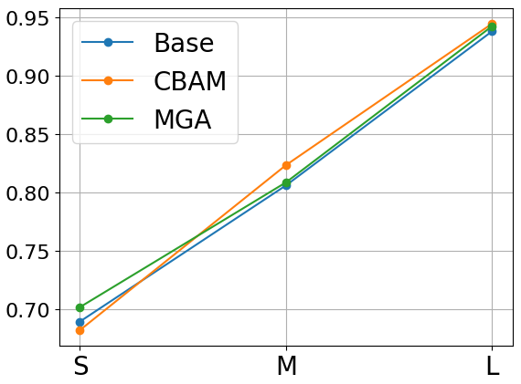
3-4
결절 크기별 F1-score 분석
모델이 결절의 크기에 따라 어떻게 반응하는지 확인하기 위해, S/M/L 크기별로 F1-score를 분석
📌 결절 크기에 따른 성능 차이
크기가 커질수록 (S → M → L) 세 모델 모두 F1-score 상승
CBAM은 전체 크기에서 가장 안정적으로 높은 성능
전체 슬라이스를 입력으로 사용할 경우, 결절이 슬라이스 중심에 위치하지 않으면 작게 보이거나 흐릿하게 투영되어 모델 인식이 어려워질 수 있음.
결과 : 결절 크기가 작을수록 모델 성능이 낮아지는 건 예상된 결과지만,
세 모델 모두 유사한 한계를 보였다는 점에서, 현재 구조만으로는
작은 병변을 구분하는 데 본질적인 한계가 있음을 확인하였고,
따라서 전처리 보완이나 segmentation 기반 사전 탐지 등 추가 접
근이 필요함을 시사
F1-score
결절 크기
- 12 -

Slide 13
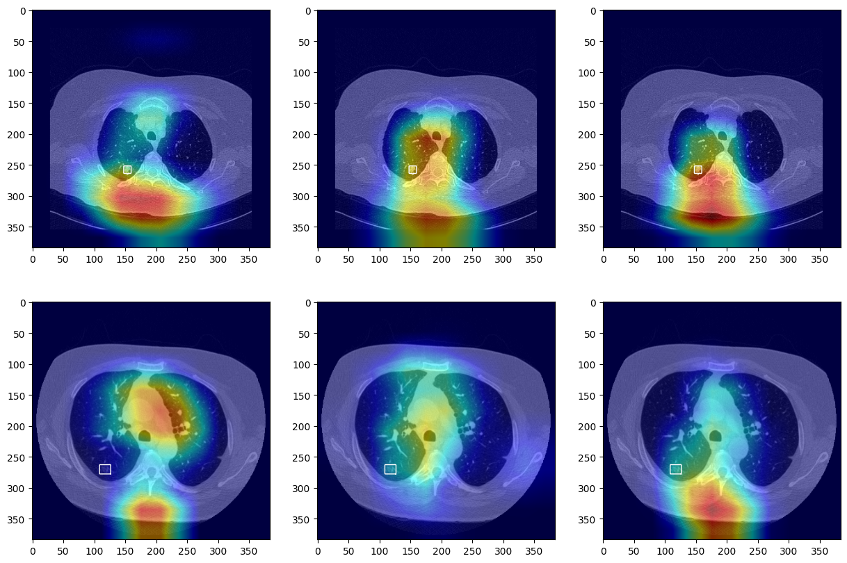
4
모델의 시각적 해석: Grad-CAM 결과
결절 크기 : L
환자_1
환자_2
Basemodel (ResNet18)
CBAM only
CBAM + MGA
- 13 -

Slide 14
4-1
연구의 결론
- ResNet18은 속도와 유연성 면에서 효율적인 베이스 모델로 확인되었습니다.
- CBAM은 모든 지표에서 성능을 안정적으로 향상시켰습니다.
- MGA는 정량적 효과는 적었지만, Grad-CAM에서 병변 집중을 개선하였습니다.
본 연구에서는 결절의 면적 기준에 따라 S/M/L (0–28 mm² / 28–90 mm² / 90 mm² 이상)로
크기 구간을 균등 분할로 나누었으며, 큰 결절은 작은 결절에 대비해 훨씬 좋은 성능이 나왔고,
전체 CT 슬라이스 기반 분류 방식의 한계로 작은 결절은 성능이 낮게 나왔습니다.
이러한 구조적 제약은 모델이 미세한 병변에 집중하기 어렵다는 것을 시사하며,
segmentation 기반의 정밀 탐지와 같은 보완 접근이 필요함을 보여줍니다.
- 14 -

Slide 15
Back up
- 15 -

Slide 16
추가 실험 결과 : 입력 전처리 구성 및 Transform 전략 실험
기존 실험과는 별도로, 모델 성능 향상 및 과적합 방지를 위한 CenterCrop 기반 전처리 실험을 추가로 수행하였습니다.
본 실험과 조건이 달라 정량 비교는 어려우며, 전처리 전략의 영향을 개별적으로 분석하였습니다.
구성 요소 | 기존 코드 (ResizeTensor) | 변경 코드 (transforms.v2)
정규화 | Transforms.Normalize((0.5,), (0.5,)) | Lambda((x + 1000) / 1400) (HU 값 → 0~1 스케일)
클리핑 | ❌ 없음 | Lambda(torch.clamp(x, -1000, 400)) (HU 값 범위 제한)
해상도 처리 | 강제 리사이즈: ResizeTensor((224, 224)) | 중심 크롭: CenterCrop((384, 384)) (더 높은 해상도 유지)
데이터 증강 | RandomHorizontalFlip, RandomVerticalFlip | RandomAffine(degrees=10), RandomHorizontalFlip() (기하학적 변형 포함, 수직 플립 제거)
구조 방식 | 사용자 정의 transform class | Transforms.v2.Compose 및 Lambda 기반
전처리 개선(CenterCrop, 클리핑 등)은 CT 정보 보존과 과적합 방지에 일부 기여함
다만 성능 향상에는 제한적이었으며, 구조 개선 또는 사전 탐지 접근이 추가로 필요함
- 16 -

Slide 17
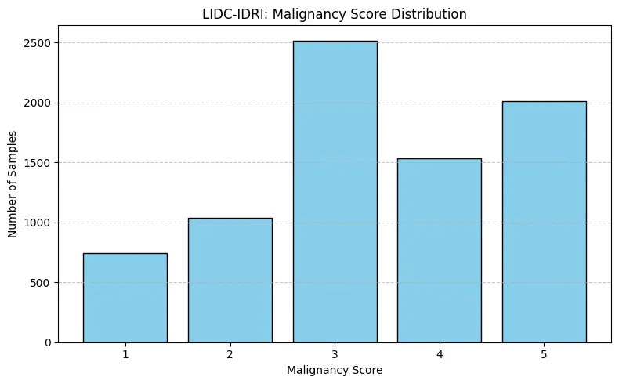
Malignancy Score 분포
종양의 악성도(악성 암의 가능성)를 측정하는 점수 시스템의 분포
이유정 : 1, 2 = (0) 양성 / 3 제외 / 4, 5 = (1) 악성
리진, 성용빈 : 1, 2, 3 = (0) 양성 / 4, 5 = (1) 악성
- 17 -

